Slide 1
Моя лучшая презентация урока для учеников 6 классов
А.П. Чехов – создатель жанра «короткого рассказа»
Учитель русского языка и литературы МБУ «Гимназия №38», логопед-дефектолог, нейропсихолог Брязякова Марина Владиславовна

Slide 2
Задачи:
- вспомнить биографию А.П. Чехова;
- рассмотреть идейно-художественное своеобразие рассказов А.П. Чехова;
- отметить художественное мастерство А.П. Чехова – рассказчика, показать особенности чеховского стиля.

Slide 3
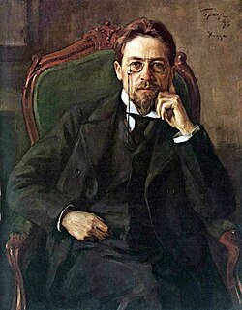
.
«Краткость – сестра таланта» - выражение, которое принадлежит Антону Павловичу Чехову.
Он написал его в письме к своему брату Александру 11 апреля 1889 года. И это выражение стало крылатым.
Что оно означает?

Slide 4
«Краткость – сестра таланта» означает быть кратким, излагать только суть дела.
Это выражение нашло отражение и в творчестве великого писателя.
А.П. Чехов при создании своих произведений избегал излишних описаний и длинных рассуждений, считая, что должен выражать мысли ёмко и кратко. Поэтому его и называют мастером «коротких рассказов».
Л.Н. Толстой назвал А.П. Чехова «несравненным художником жизни». И сегодня на уроке мы выясним, действительно ли это так.

Slide 5
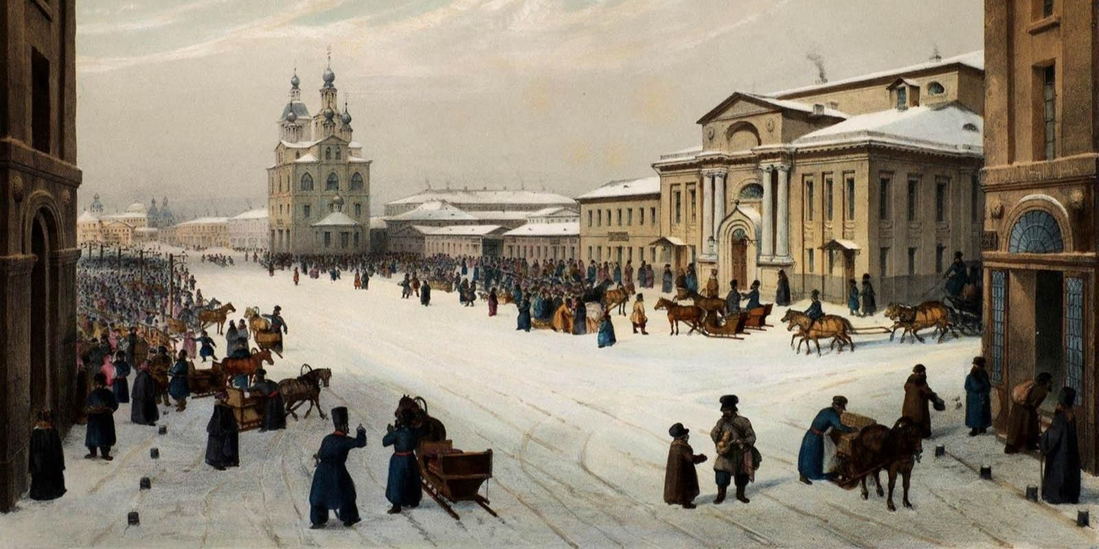
Чтобы лучше понять творчество А.П. Чехова, мы перенесемся с вами в XIX век.

Slide 6
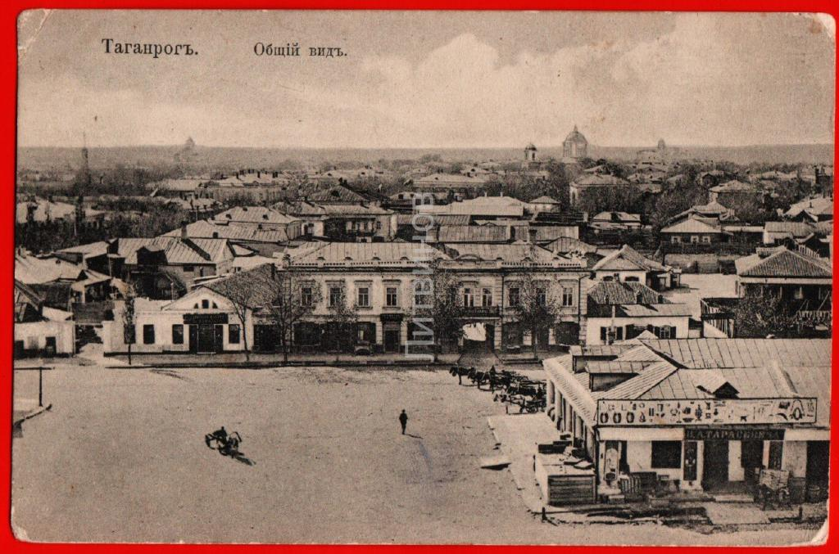
..
Антон Павлович Чехов родился 17 (29) января 1860 года в Таганроге.
Его отец был владельцем бакалейной лавки и глубоко верующим человеком. Своих детей он воспитывал в строгости. Помимо учёбы в гимназии сыновьям приходилось замещать отца в лавке. По вечерам дети пели в хоре, музицировали. Мать А.П. Чехова, прекрасная хозяйка, воспитывала в детях отзывчивость, любовь к природе. Все дети были одаренными, образованными людьми.

Slide 7
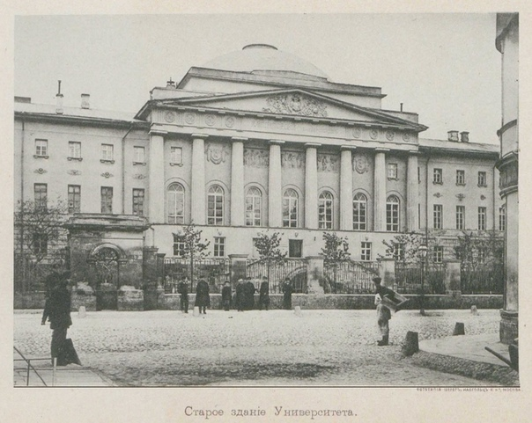
В 1879 году А.П. Чехов поступает на медицинский факультет Московского университета. Вскоре он начинает сотрудничать с популярными журналами, пишет короткие рассказы, подписывая их псевдонимом.
Какой псевдоним был самым популярным у А.П. Чехова?

Slide 8
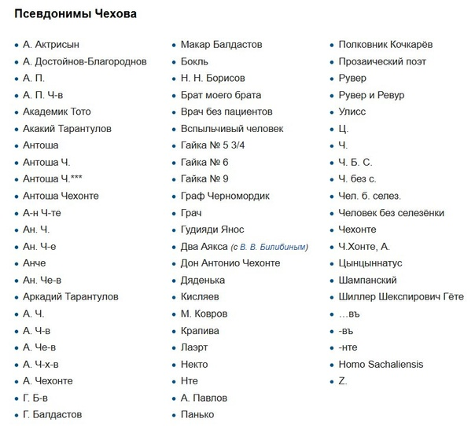
.
Свои первые рассказы писатель часто подписывал псевдонимом Антоша Чехонте. Это был не единственный псевдоним писателя. Их у него было около 50! Среди них были Макар Балдастов, Брат моего брата, Врач без пациентов, Вспыльчивый человек, Гайка №6, Грач, Дяденька, Прозаический поэт, Человек без селезёнки, Юный старец, Акакий Тарантулов, Некто.

Slide 9
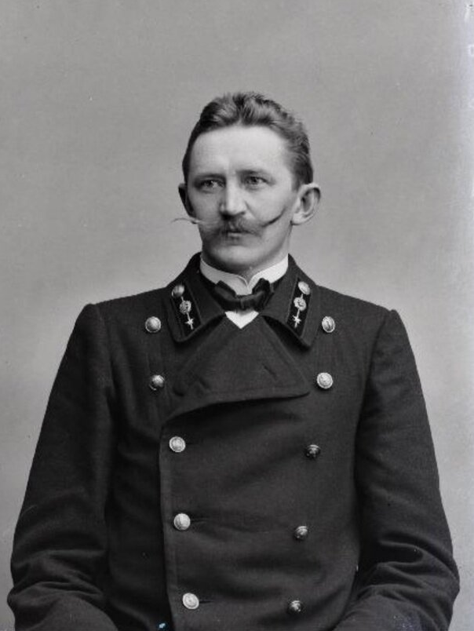
.
По своей структуре ранние чеховские рассказы близки к жанру анекдота. Они динамичные, эксцентрические, с неожиданными концовками. В своих произведениях А.П. Чехов создает обобщенные образы, лишенные конкретных индивидуальных черт. Человек здесь равен своему социальному положению. Это «отставной коллежский регистратор», «лавочник», «редактор ежедневной газеты» и т.д.

Slide 10

.
Общий склад современной жизни в ранних рассказах писателя предстает как нечто дикое, дремучее, а хозяева этой жизни и люди, ею воспитанные (помещики, купцы, чиновники, мещане), оказываются похожими на животных. Яркими примерами этому служат рассказы А.П. Чехова «Хамелеон», «Смерть чиновника», «Толстый и тонкий», «Хирургия».

Slide 11


В рассказе «Хамелеон» (произведение написано в 1884 г.) черты полицейского надзирателя Очумелова воспринимались не только как характеристика российской полиции, но и получили более широкий смысл. Ведь черты хамелеонства есть и у пострадавшего Хрюкина, и у дьячка из «Хирургии», и у самого «хирурга» - земского фельдшера Курятина, исполненного гордости знакомством с сильными мира сего и презрением к злосчастному пациенту.

Slide 12
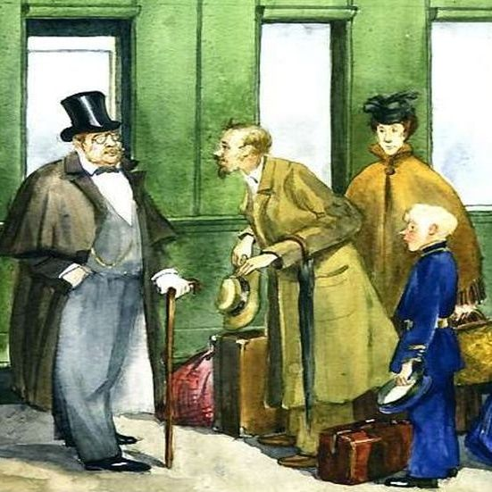
.
Изображаемые писателем нравы противоестественны. Писатель использует все оттенки комического, чтобы их развенчать. На этом построен, например, конфликт рассказа «Толстый и тонкий» - встреча бывших друзей оборачивается столкновением двух неравных чинов.

Slide 13
Сейчас мы с вами поиграем в игру по рассказу А.П. Чехова «Хамелеон», которая называется «Правда или ложь».
На слайдах вы увидите 12 утверждений.
Ваша задача – угадать, какое утверждение верное, а какое ошибочное. Давайте начнем!

Slide 14
1
2
3
4
6
5
А.П. Чехов написал рассказ «Хамелеон» в 1887 году.
Главный герой рассказа Очумелов был полицейским надзирателем.
События рассказа происходят на базарной площади.
Собака укусила городового.
Фамилия городового – Хрюкин.
У городового в решете, которое он держал в руках, была малина.

Slide 15
7
8
9
12
11
Собака укусила потерпевшего за палец.
Очумелов то снимал, то надевал пальто.
Прохор, опознавший собаку, был сторожем.
После долгих колебаний Очумелов встал на сторону собаки.
Собака принадлежала Прохору.
Толпа, собравшаяся на базарной площади, высмеивает Очумелова.
10

Slide 16
Вы молодцы!
Прежде чем продолжить наше путешествие по творчеству А.П. Чехова, предлагаю вам освежить свои энциклопедические знания.
Как называются герои, которые противопоставляются в произведениях?
.

Slide 17
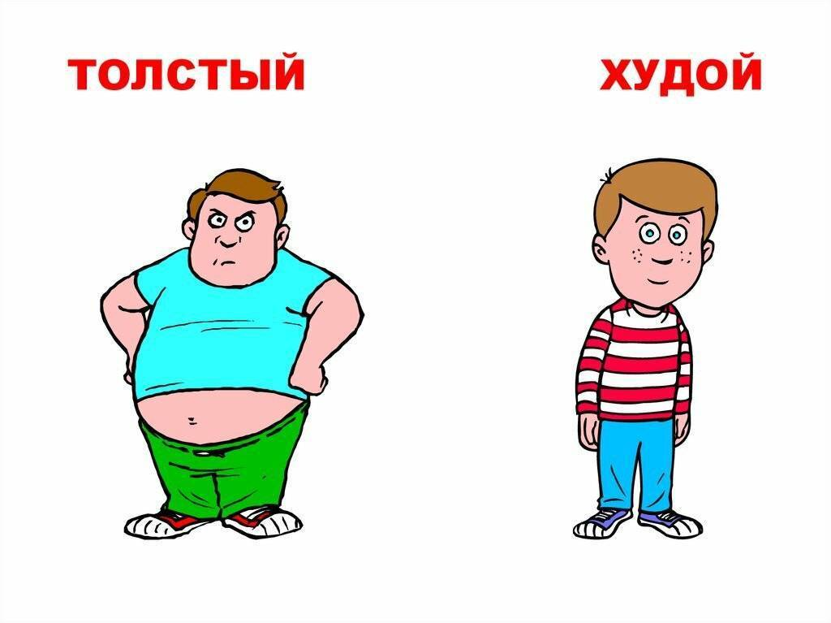
Антиподы – герои, противопоставленные в произведениях.
Как называется приём противопоставления двух противоположных понятий, идей?

Slide 18
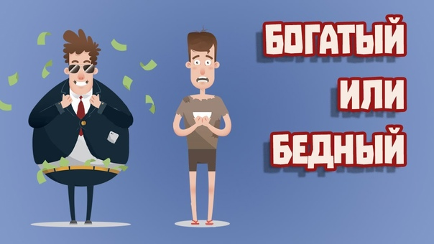
Антитеза - (от греч. antithesis — «противопоставление») — стилистический приём, основанный на противопоставлении двух противоположных понятий, идей или образов.
С какой целью писатели применяют этот прием?

Slide 19
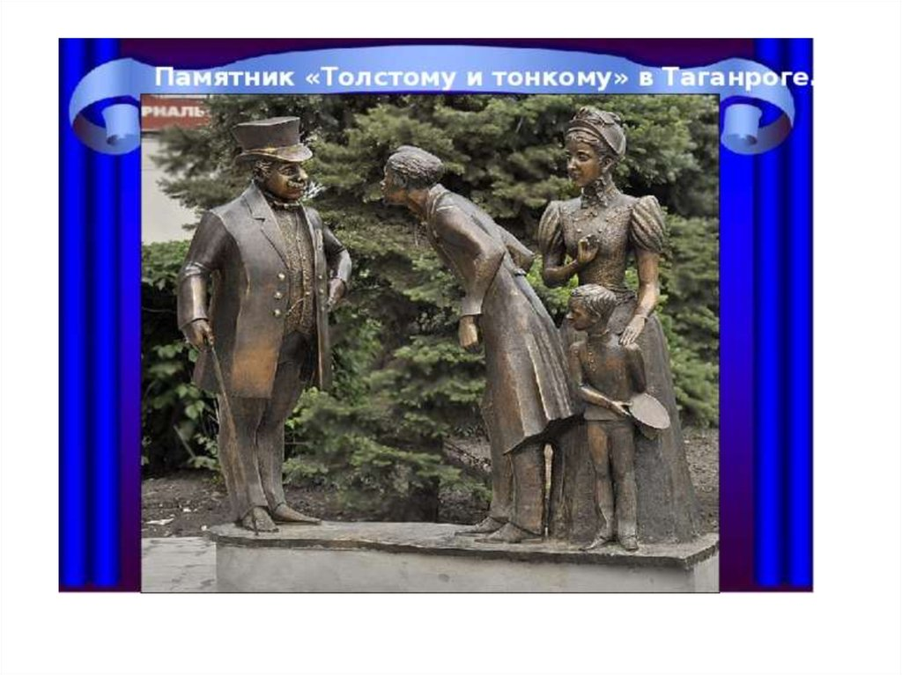
Антитеза в произведении помогает создать контраст и усилить выразительность высказывания.
Этот приём был использован А.П. Чеховым при создании рассказа «Толстый и тонкий».

Slide 20
Сейчас я предлагаю вам угадать героя по его описанию и ответить на вопросы по произведению.
«Угадай героя по описанию»
Герой 1: «…Только что пообедал на вокзале, и губы его, подёрнутые маслом, лоснились, как спелые вишни. Пахло от него хересом и флердоранжем».
Герой 2: «Только что вышел из вагона и был навьючен чемоданами, узлами и картонками. Пахло от него ветчиной и кофейной гущей».

Slide 21
1
2
5
4
А теперь викторина по рассказу А.П. Чехова «Толстый и тонкий». Ответьте, пожалуйста, на следующие вопросы:
Где встретились два приятеля?
Как зовут толстого?
Как зовут тонкого?
Кем служит тонкий?
Кем служит толстый?
3
!

Slide 22
6
7
10
9
Как начинает вести себя Порфирий после того, как узнал, что его друг детства дослужился до более высокого чина?
Что чувствует толстый, глядя на подобострастное выражение лица старого знакомого?
Сколько пальцев на прощание жмет толстый тонкому?
Что думает семья тонкого о его давнем знакомстве с таким важным человеком?
Как давно были знакомы толстый и тонкий?
8

Slide 23
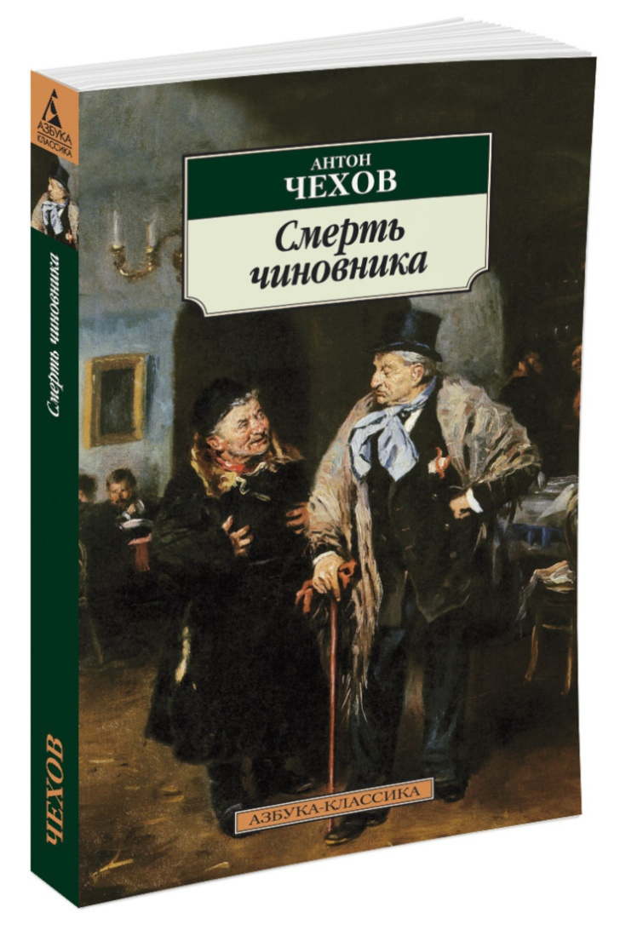
Вы успешно справились и с этим заданием. Молодцы!
Давайте рассмотрим еще одно произведение А.П. Чехова «Смерть чиновника».
.

Slide 24
1
2
4
И ваша задача – узнать, кто же виноват в смерти чиновника. Для этого надо ответить на следующие вопросы:
Виноват ли генерал в смерти чиновника?
Вам жалко Червякова?
Что привело чиновника к смерти?
Почему Червяков не верит, что генерал его простил уже после первого извинения?
3
!

Slide 25
5
6
8
Какие несуществующие действия приписывает генералу не на шутку запаниковавший Червяков?
Как реагирует генерал на назойливость чиновника?
Какой приём использует автор, чтобы показать, как нарастает гнев генерала?
В чём заключается комический характер конфликта?
7
В эпоху XIX века могли страх чиновника и гнев генерала иметь основания?
9

Slide 26
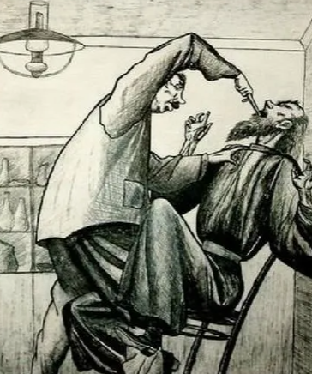
.
А.П. Чехов всегда носил с собой блокнот, в который записывал случайно услышанные отрывки разговоров, заинтересовавших его. Многие рассказы писателя основаны на реальных событиях.
В основу рассказа «Хирургия» положен случай, когда А.П. Чехов наблюдал за работой неопытного студента-практиканта, который не смог вырвать зуб у больного и только сломал коронку.

Slide 27
.
Сюжет рассказа «Смерть чиновника» А.П. Чехов взял из жизни, смешав две реальные истории. Одна из них произошла в Большом театре, о ней Чехову рассказал бывший управляющий московскими императорскими театрами Владимир Петрович Бегичев.
Вторая история, возможно, подсказала Чехову сюжетный поворот рассказа: в январе 1882 года один из мелких таганрогских чиновников совершил самоубийство после неудачной попытки попросить извинения у своего начальника за какой-то незначительный проступок.

Slide 28
Подведение итогов
Применима ли фраза «Краткость – сестра таланта» к творчеству великого писателя?
Почему рассказы А.П. Чехова актуальны и популярны во все времена?
Можно ли назвать А.П. Чехова мастером «коротких рассказов» и «художником жизни»?
Что нового вы узнали на уроке?

Slide 29

.
.

